Slide 1
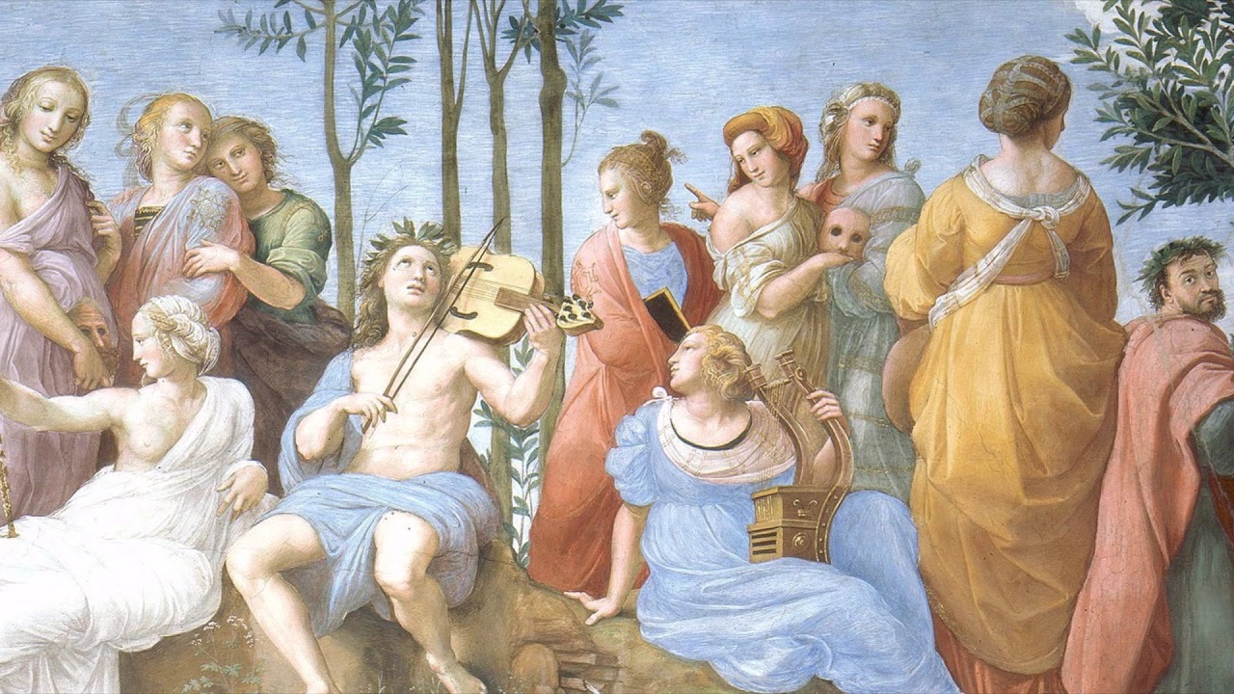
Аполлон и девять муз

Slide 2
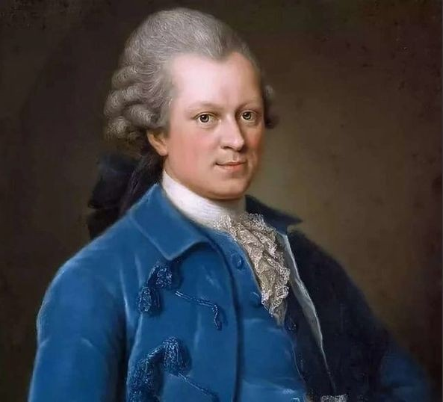
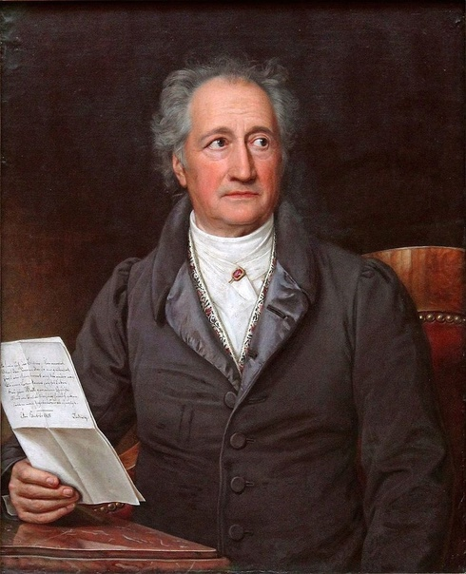
Готхольд Эфраим Лессинг
1729 - 1781
Тела с их видимыми свойствами – предмет живописи, действия – предмет поэзии
Иоганн Вольфган фон Гёте
1749 - 1832
Зодчество это «застывшая музыка»

Slide 3
Структура искусства
 | Временные | Пространственные | Пространственно-временные (синтетические)
Изобразительные | Литература | Живопись Скульптура | Театр Кинематограф
Неизобразительные (выразительные) | Музыка | Архитектура | Хореография

Slide 4
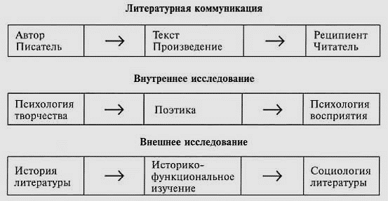

Slide 5
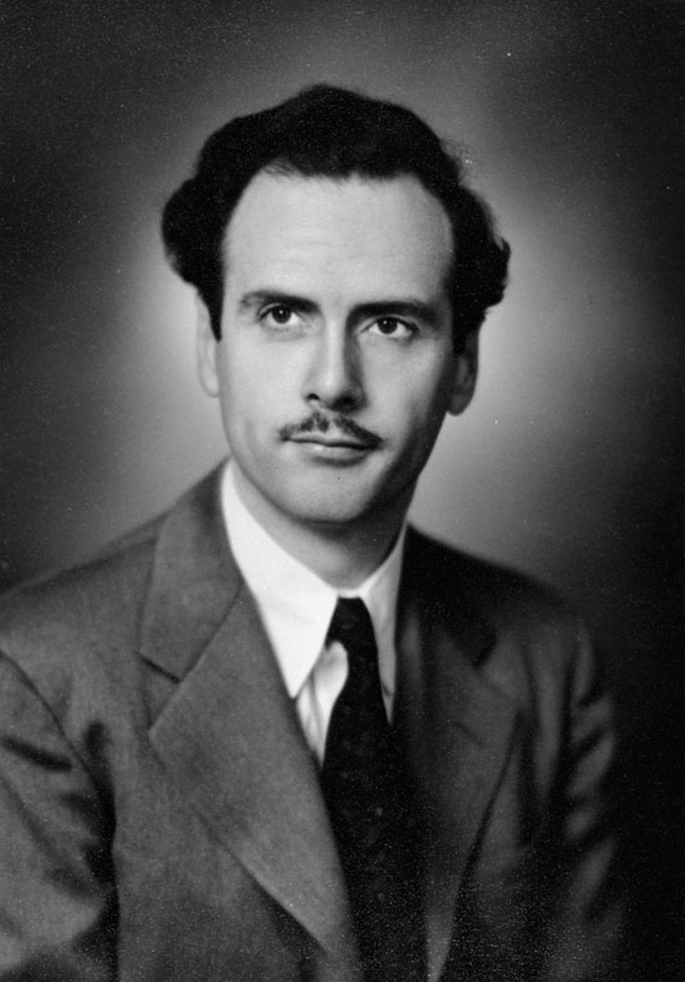
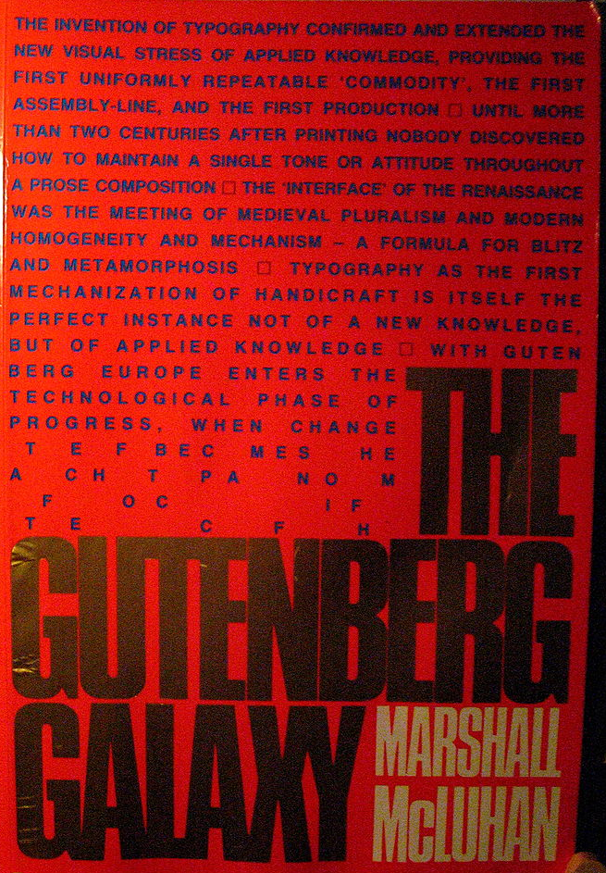
мир стал компьютером, электрон­ным мозгом
Маршалл МакЛюэн. Галактика Гутенберга slavaaa@yandex.ru (lib.ru)
Маклюэн Маршалл
1911 - 1980
Архангельская И.В. Маршалл Маклюэн.pdf (vk.com)

Slide 6
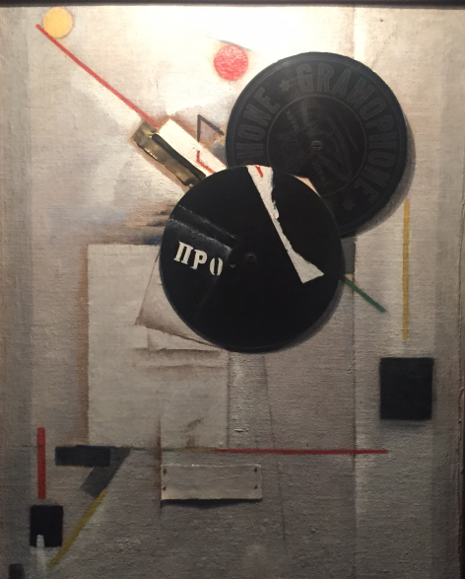
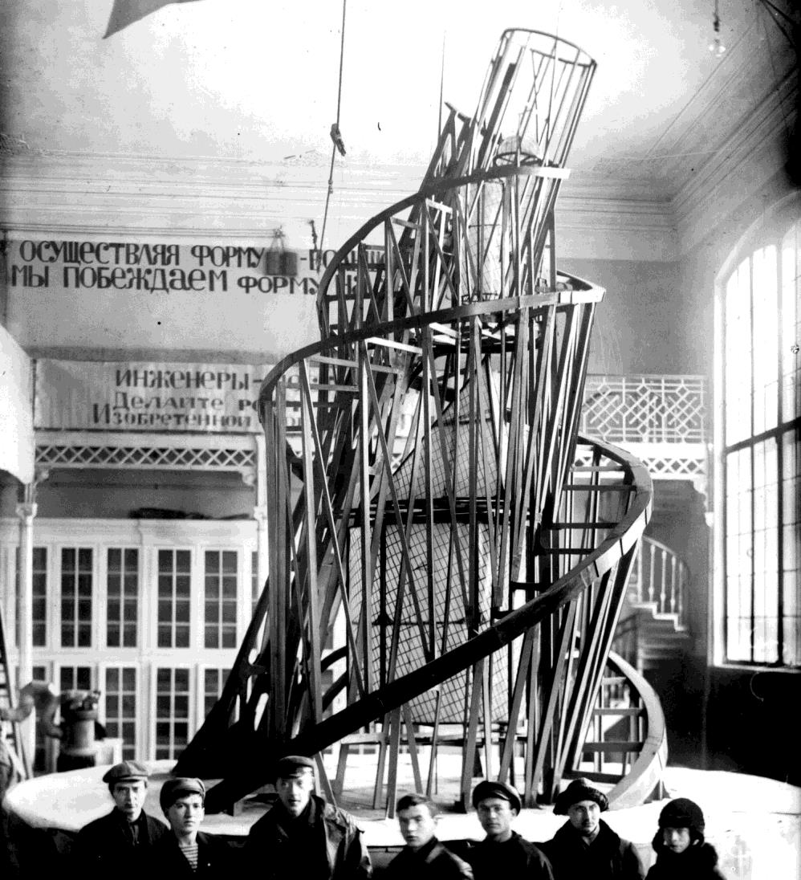
Александр Родченко:
свободное искусство в советской России (losko.ru)
Rodchenko (tilda.ws)
Загоскин Давид
Конструкция с грампластинками
1921 – 1922
Татлин Владимир Башня III Интернационала
1919 – 1920

Slide 7
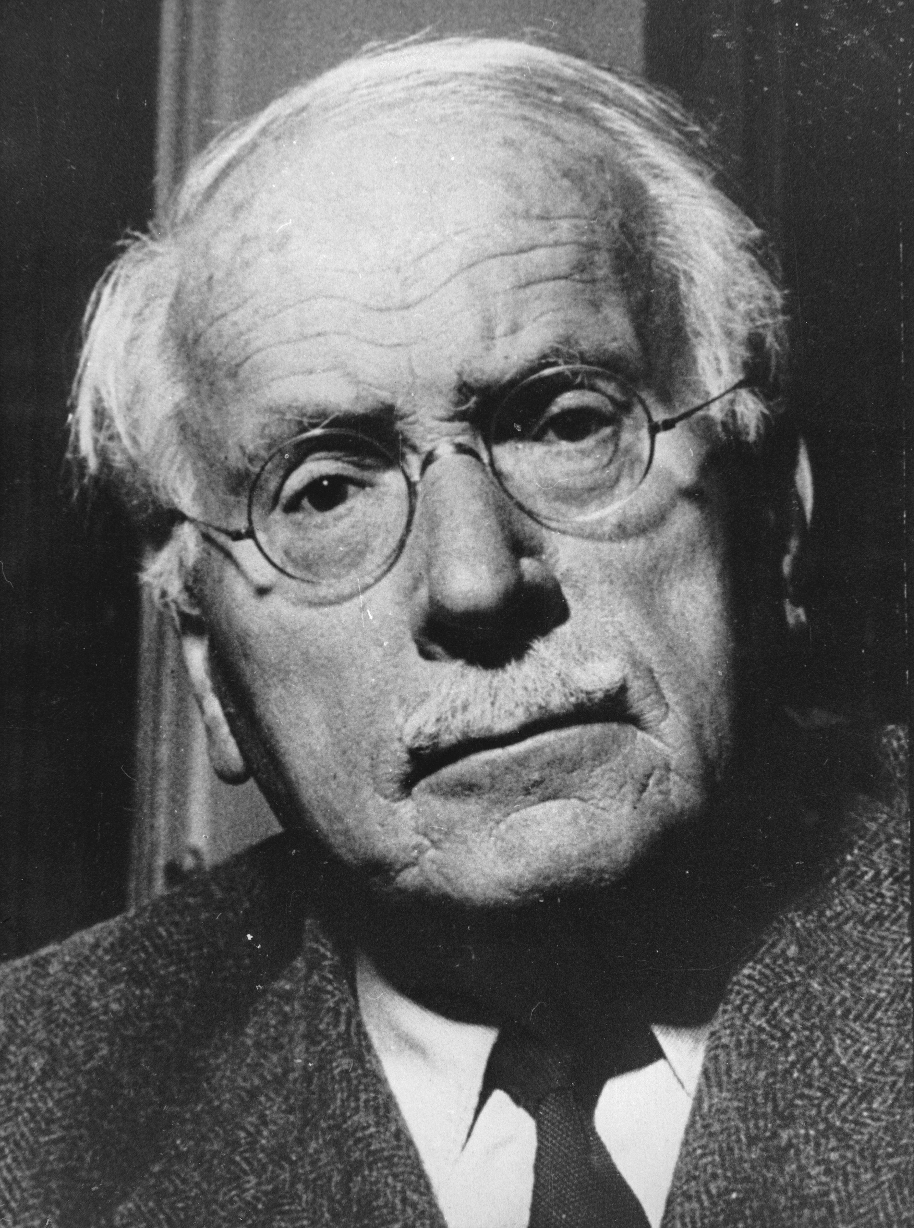
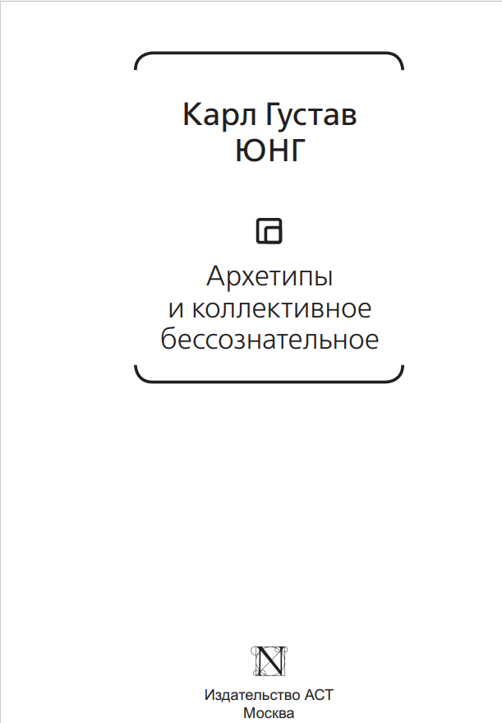
Карл-Густав Юнг
1875 – 1961

Slide 8
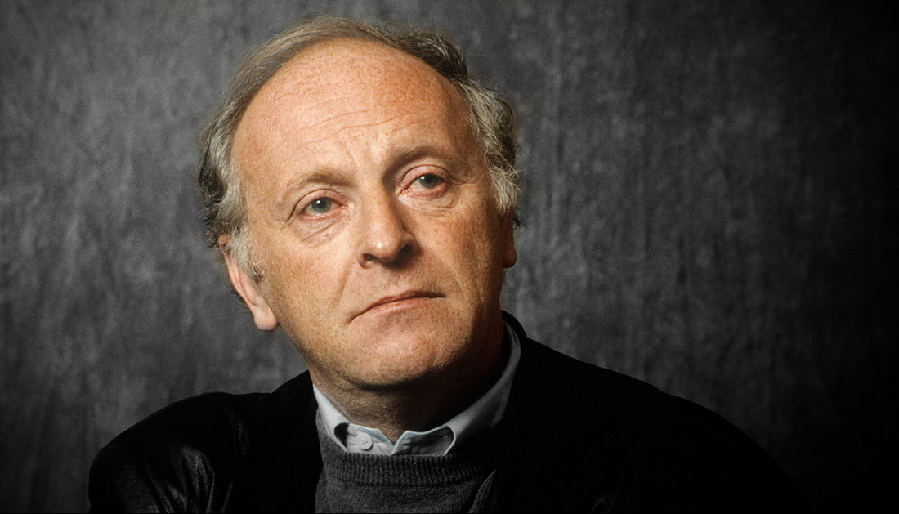
Потому что не может быть законов, защищающих нас от самих себя, ни один уголовный кодекс не предусматривает наказаний за преступления против литературы. И среди преступлений этих наиболее тяжким является не цензурные ограничения и т. п., не предание книг костру. Существует преступление более тяжкое — пренебрежение книгами, их не-чтение. За преступление это человек расплачивается всей своей жизнью: если же преступление это совершает нация — она платит за это своей историей
Нобелевская лекция. 1987
Бродский Иосиф Александрович
1940 – 1996

Slide 9
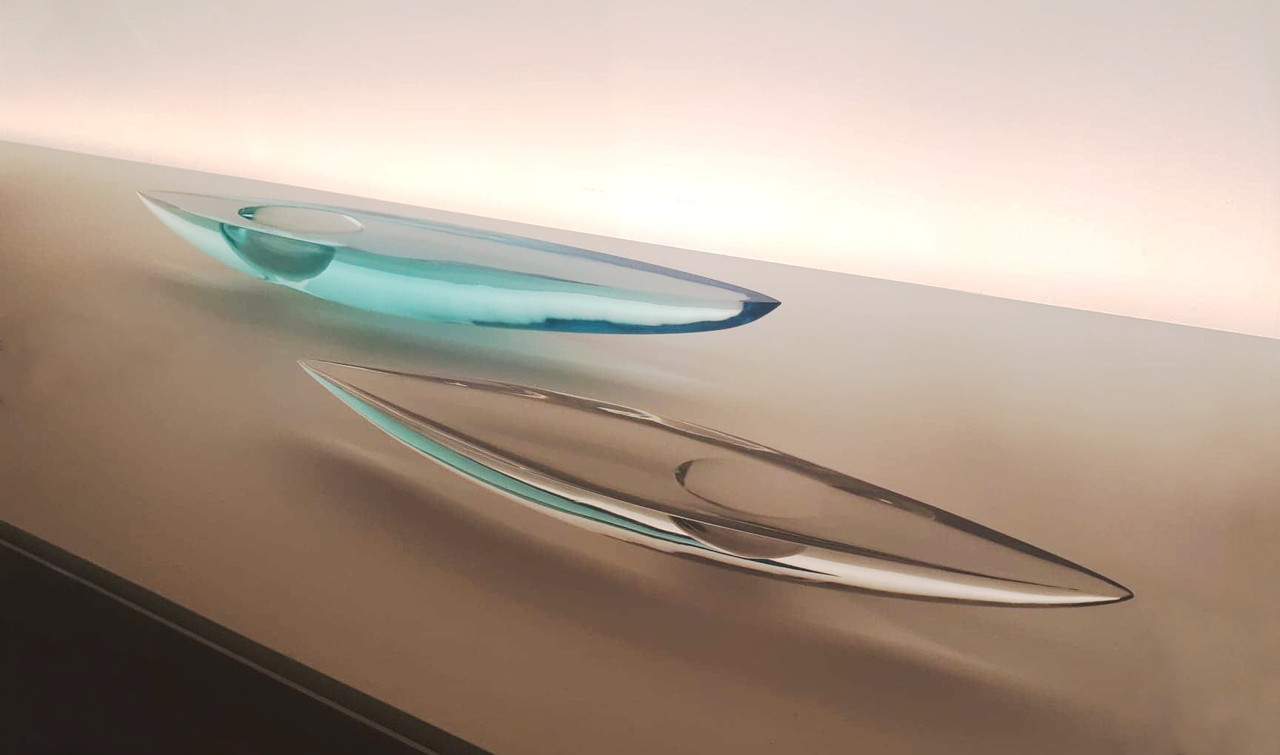
Тимо Сарпанева (Timo Tapani Sarpaneva)
1926 – 2006)

